Slide 1
DERMATOLOGÍA
Miguel Mateo Cuervo López

Slide 2
Contenido
Psoriasis y pitiriasis rosada.
Enfermedades ampollosas autoinmunes.
Eccemas: dermatitis.
Lesiones premalignas y malignas.

Slide 3
Psoriasis y pitiriasis rosada

Slide 4
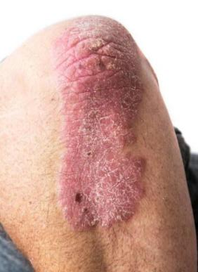
Psoriasis
Gran impacto en la calidad de vida de los pacientes.
Mediada inmunológicamente.
Distribución mundial; prevalencia 3%.
Múltiples presentaciones clínicas.
Sitios más afectados son codos, rodillas, cuero cabelludo.

Slide 5
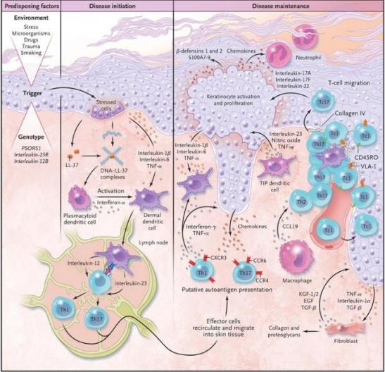

Slide 6
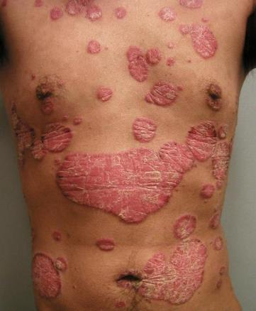
Psoriasis en placas
Psoriasis vulgar.
70-80%.
Placas bien definidas con escama plateada.
Codos, rodillas, región lumbosacra, cuero cabelludo.

Slide 7
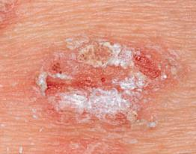
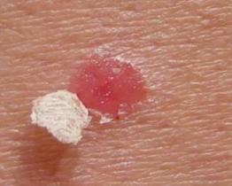
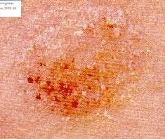
Signo de la estearina
Membrana de Duncan Buckley
Rocío sangrante de Auspitz
Raspado metódico de Brocq

Slide 8
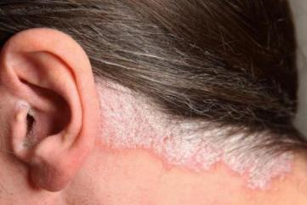
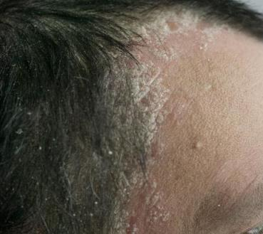
Psoriasis del cuero cabelludo

Slide 9
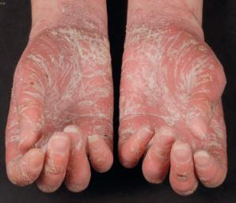
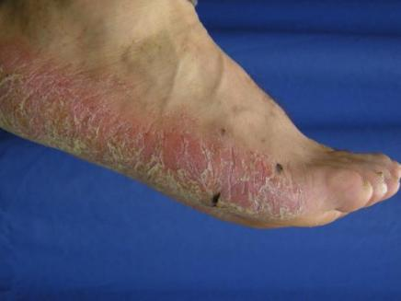
Psoriasis palmoplantar

Slide 10
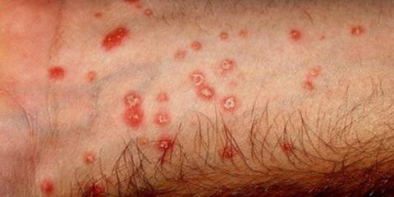
Psoriasis guttata
Variedad exantemática.
Inicio agudo.
Pápulas con escamas finas en tronco y extremidades.
Mayoría enfermedad limitada.
40% evolucionan a psoriasis en psoriasis en placas.
Frecuente en niños.
2% psoriasis.
Desencadenada por infección estreptócoccica.

Slide 11
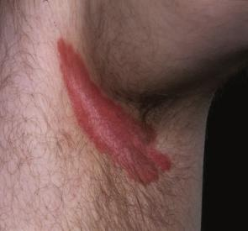
Psoriasis inversa
Pliegues de flexión (axilares, Inframamarios, perineales).
Placas rojas, brillantes.
Sin escamas.
Diagnóstico diferencial: intertrigo candidásico, tiña cruris, eritrasma, dermatitis seborreica.

Slide 12
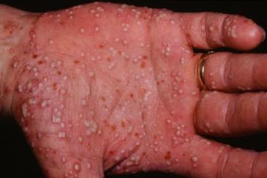
Psoriasis pustulosa
Forma localizada: palmoplantar (mujeres, cigarillo, familiar) y acrodermatitis continua.
Forma generalizada: Von Zumbusch (inestable, desencadenada por uso de esteroides sistémicos).

Slide 13
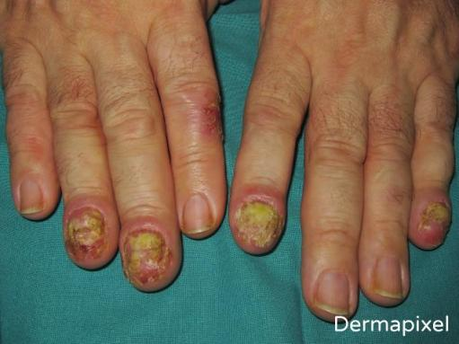
Acrodermatitis
continua de Hallopeau

Slide 14
Eritrodermia psoriásica
Eritema y descamación de más de 70-90% de la SCT.
Psoriasis de difícil manejo.
Uso de esteroides sistémicos.
Potencialmente mortal.

Slide 15
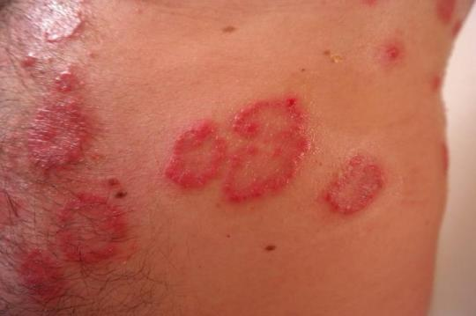
Anular

Slide 16
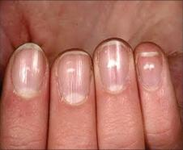
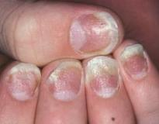
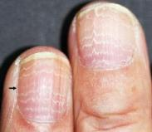
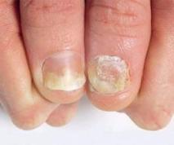
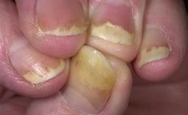
Psoriasis ungular
Pitting ungueal
Líneas de Beau
Leuconiquia
Lúnula roja
Manchas de aceite
Onicolisis

Slide 17
Artritis psoriásica
30% de los pacientes con psoriasis.
Incidencia anual del 2-3% en pacientes con psoriasis.
Psoriasis puede preceder hasta en 10 años la AP (pero en 15% pueden ocurrir ambas o iniciar la AP).
Historia personal o familiar.
Distrofia ungular.
Factor reumatoideo negativo.
Dactilitis y Entesitis (aquiliana).
Rx: neoformación ósea en márgenes articulares (no osteofitos).

Slide 18
Subtipos clínicos:
Enfermedad oligoarticular asimétrica >50%.
Espondiloartritis (esqueleto axial) 20 – 40%.
Similar a Artritis Reumatoide 15 – 25%.
Compromiso de interfalángicas distales 5 – 10%.
Enfermedad severa “mutilante” 5%.

Slide 19
Entesitis: 30-50% (fascia plantar y tendón de Aquiles).
Dactilitis: 30-50% (3er y 4to dedos de los pies); aguda o crónica; se asocia a enfermedad más grave: poliartritis, erosión ósea y neoformación ósea.
Formas de Psoriasis más relacionadas con AP:
- Psoriasis ungular.
- Psoriasis invertida.
- Psoriasis del cuero cabelludo.

Slide 20
Variable | Artritis psoriásica | Artritis reumatoide | Osteoartritis
Distribución articular al inicio | Asimétrica | Simétrica | Asimétrica
# Articulaciones | Oligoarticular | Poliarticular | Mono u oligoarticular
Sitio en manos y pies | Distal | Proximal | Distal
Áreas involucradas | Todas las articulaciones de un dedo | Mismas articulaciones entre los dedos | Mismas articulaciones entre los dedos
Sensibilidad (Kg) | 7 | 4 | No
Decoloración violácea | Sí | No | No
Compromiso espinal | Común | No común | No inflamatorio
Sacroileítis | Común | Ausente | Ausente

Slide 21
Clinimetría: clasificación
PASI (>10), %SCT (>10%), DLQI (>10).
Comorbilidades: cardiovascular (obesidad, HTA, SCA, ECV), trastornos del estado de ánimo.
Uveítis.
Renal.

Slide 22
Tratamiento
Tópico: humectación, esteroides tópicos, análogos de la vitamina D (calcipotriol), tazaroteno, inhibidores de calcineurina (tacrolimus).
Sistémico: metotrexate, ciclosporina, acitretín, fototerapia, terapia biológica.

Slide 23
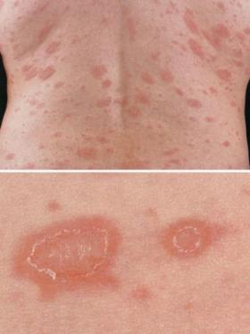
Pitiriasis rosada
Estado cutáneo autolimitado.
Posiblemente asociado con herpesvirus humanos 6 y 7.
Adultos jóvenes (10-35 años): no predilección de género o raza.
Lesión escamosa eritematosa inicial (placa heraldo).
Seguido dentro de 2 semanas por pápulas y placas ovales eritematosas rosadas-salmón finas y escamosas 2-10 cm.

Slide 24
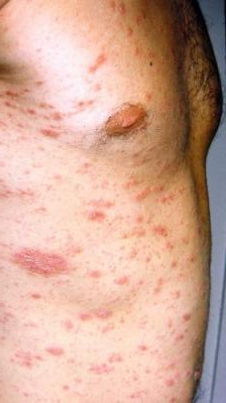
Pitiriasis rosada
Placas eritematosas de escama fina distribuidas en un patrón clásico de "árbol de Navidad" sobre el tronco.
Las lesiones tienen una escama en collarete característica.
Ocasionalmente extremidades proximales.

Slide 25
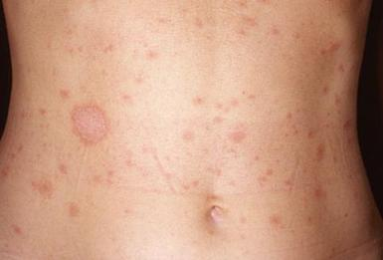
Prurito variable.
Variantes atípicas: cara, cuello y extremidades distales.
Auto-limitada de semanas a meses.
Rara vez se repite.
Tratamiento de apoyo: corticosteroides tópicos y antihistamínicos orales.
Eritromicina y fototerapia han reportado eficacia.

